Slide 1
UITableView简介
建立一个列表APP，最普遍的UI元素，显示不断重复的图文项
如QQ、微信、联系人等

Slide 2
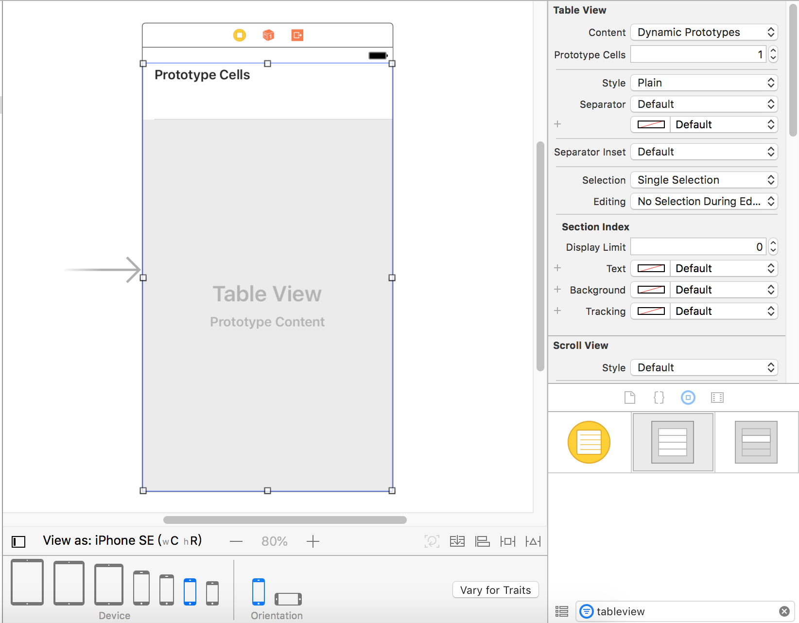

Slide 3
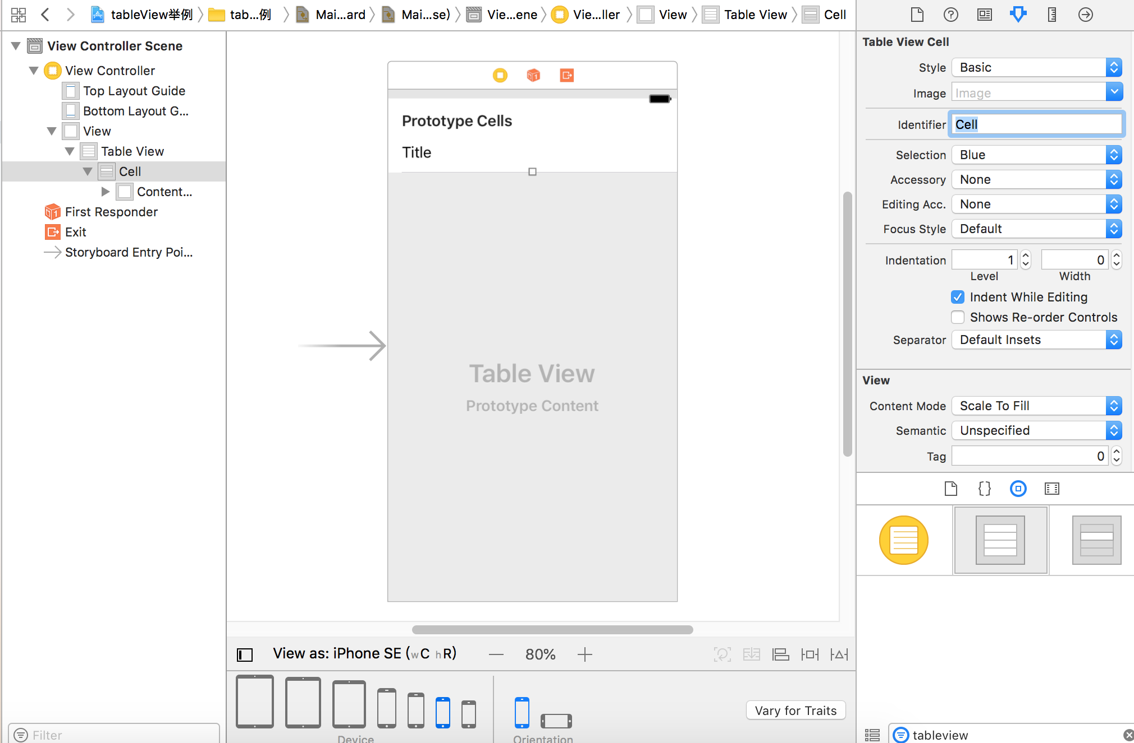

Slide 4
UITableView
UITableView是列表的类，
（1）可以显示多行但仅一列的重复数据
（2）不同类型的数据可以分组隔开
（3）表头、表尾可选显示
定制这些UI类，以及控制相应的交互行为，需要遵守与其相关联的各种协议

Slide 5
列表相关协议
UITableViewDelegate和UITableViewDataSource是Swift中的协议
要让列表视图显示数据，必须遵从一组预定义的协议和提供一个对象（这里是ViewController）去实现所有要显示的显示数据方法。

Slide 6
UITableViewDataSource协议
必须要实现的方法：
（1）tableView(_: numberOfRows Insection:)每一组具有的行数
（2）tableView(_: cellForRowAtIndexPath:)每一行显示的单元格内容
let cities = [["广州","深圳"],["南京","苏州","徐州"],["杭州","温州","义乌","绍兴"]]

Slide 7
UITableViewDelegate
处理列表视图的外观，没有强制要实现的方法
可以管理行高、表格每个组的表头、表尾，单元格排序等等
dequeueReusableCell是什么？
用来从被回收的单元格队列中，取回一个有标识的单元格

Slide 8
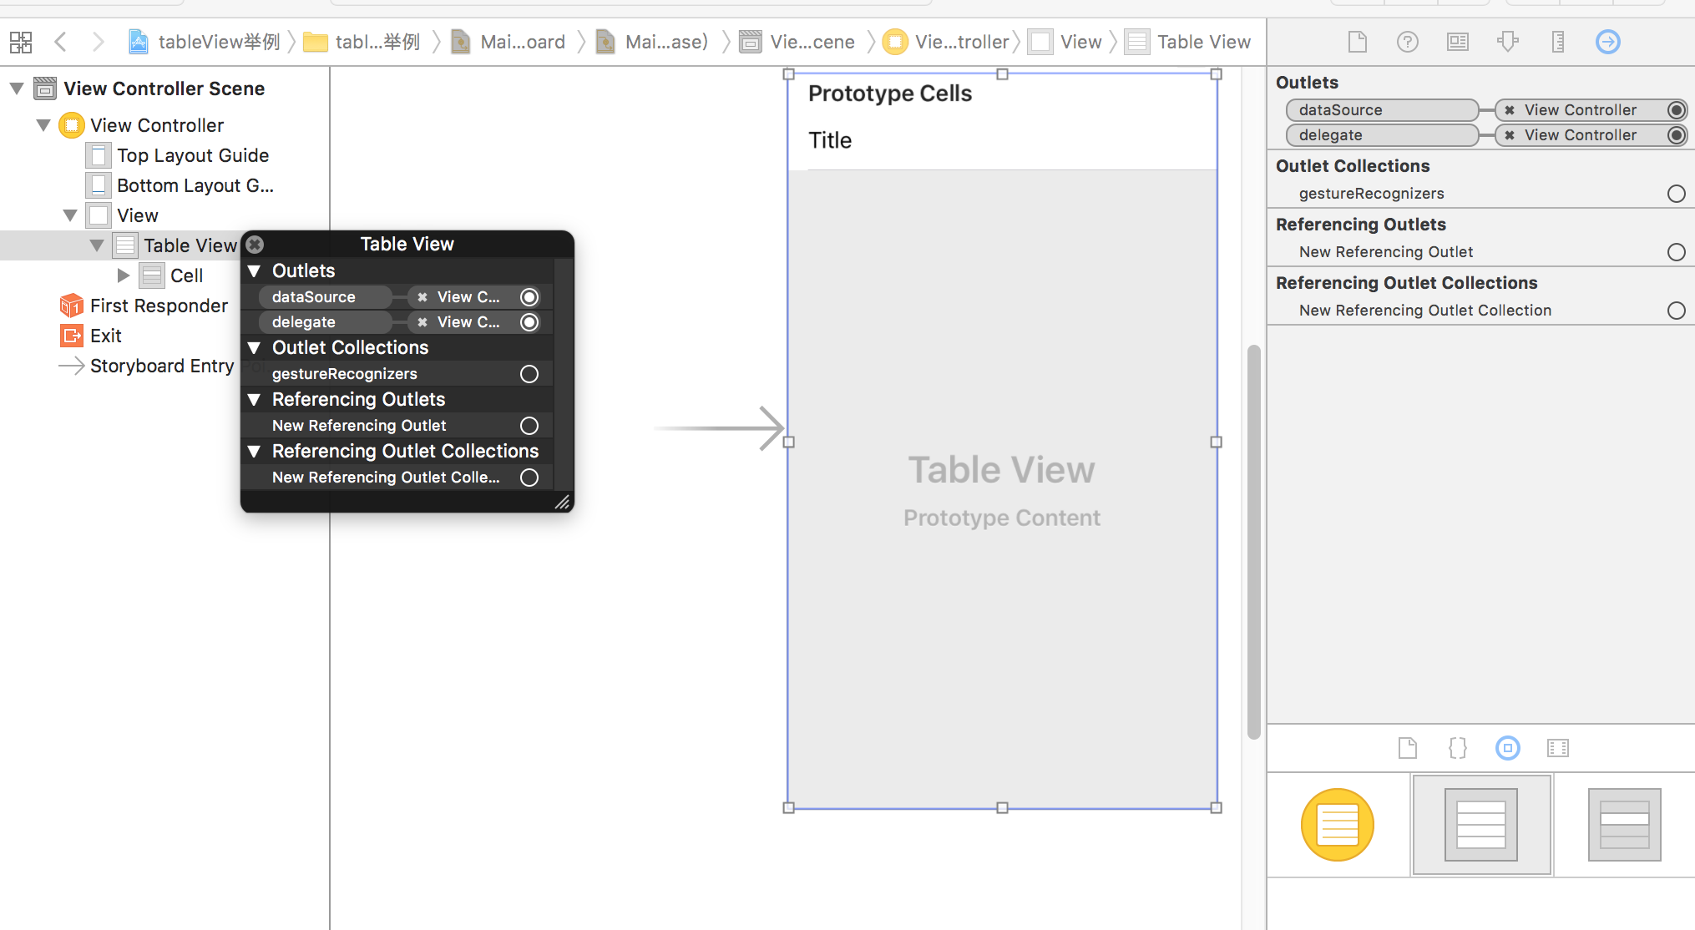
连接数据源和代理

Slide 9
导入城市图片
新建区域图片数组，数组元素名称与图片名称对应
var areas = ["徐州","济南","石家庄","武汉","长沙","三亚","杭州","合肥","桂林","广州"]
var areaImages = ["xuzhou","jinan","shijiazhuang","wuhan","changsha","sanya","hangzhou","hefei","guilin","guangzhou"]

Slide 10
使用UITableViewController
1、删除默认ViewController.swift
2、拖一个TableView Controller到stroryboard中
3、初始箭头拖到TableView Controller上
4、删除view Controller

Slide 11
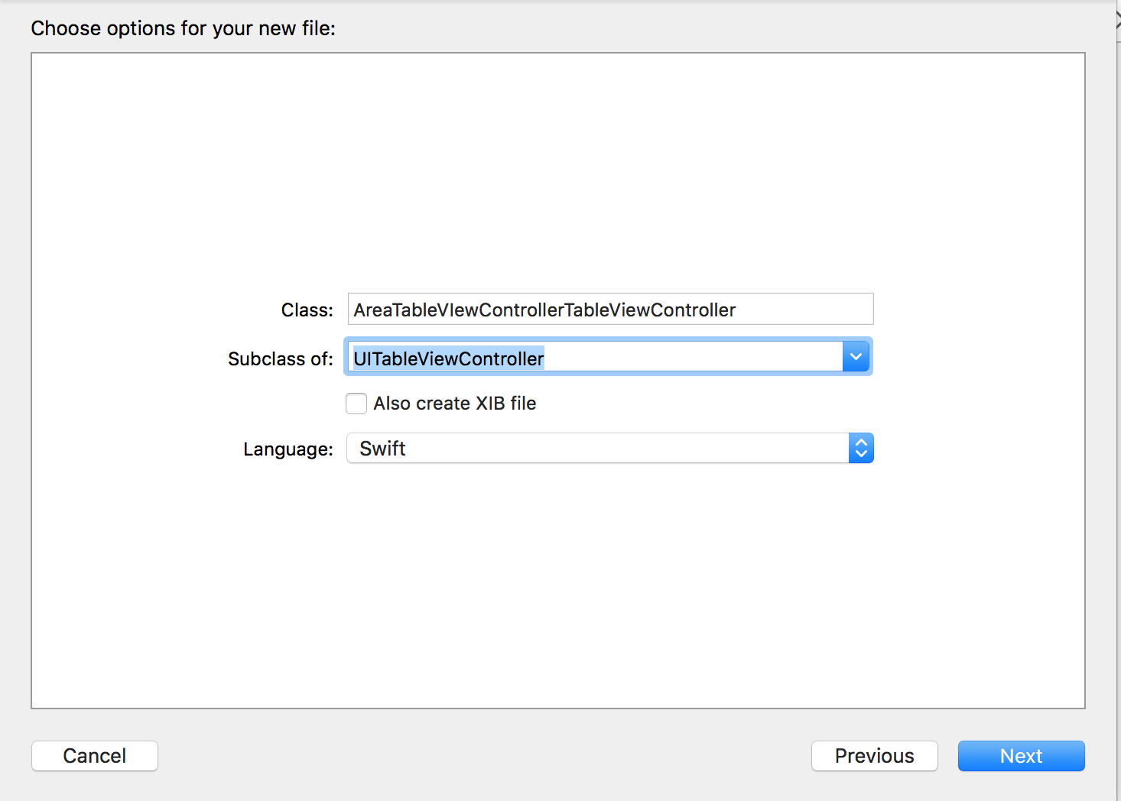
自定义表格控制器
新建Cocoa Touch Class

Slide 12
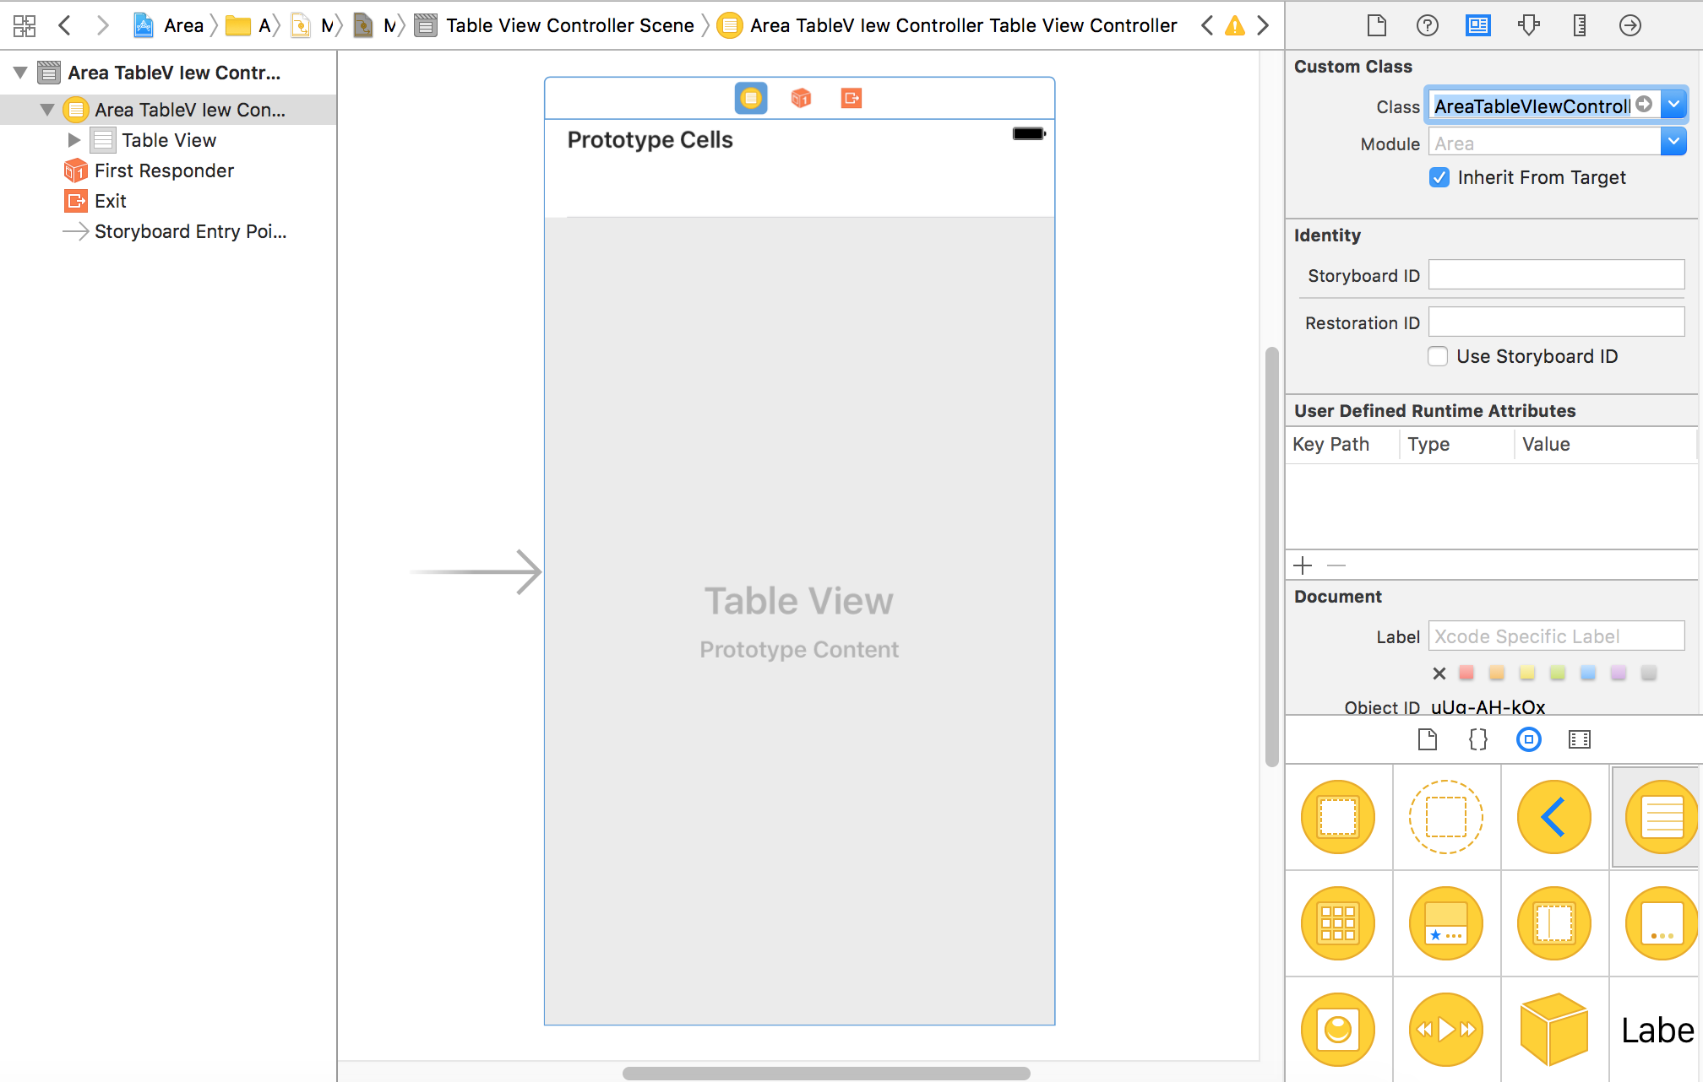
控制器与视图关联

Slide 13
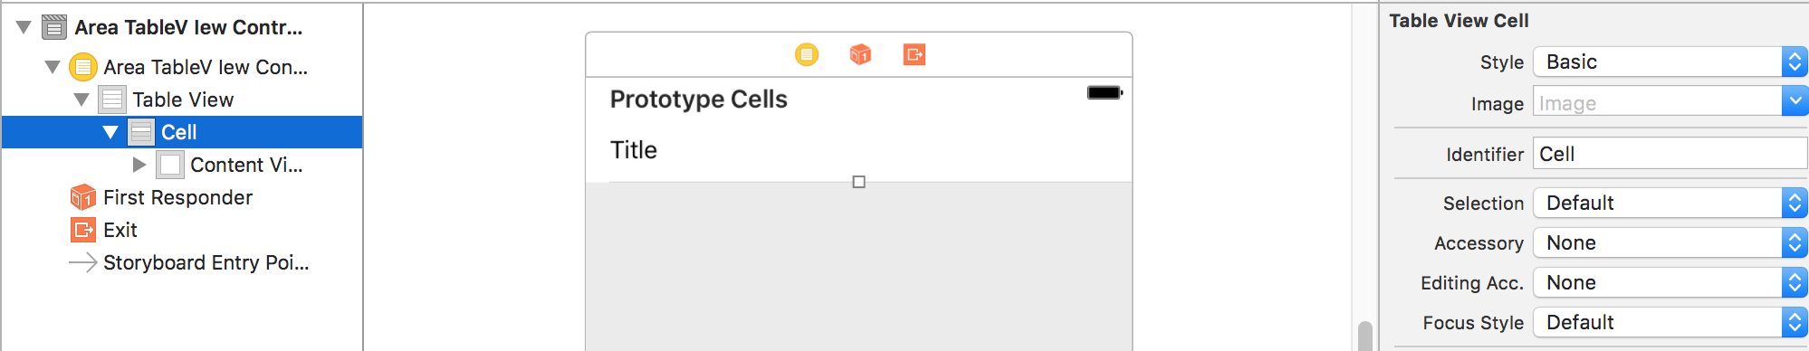
设置cell

Slide 14
完成协议必须要实现的方法
override func tableView(_ tableView: UITableView, numberOfRowsInSection section: Int) -> Int
override func tableView(_ tableView: UITableView, cellForRowAt indexPath: IndexPath) -> UITableViewCell

Slide 15
使用UITableViewController优点
专门针对UITableView的控制器
创建好控制器，已经有UITableView控件
Controller文件中已经包含了相关的方法
不需要再单独设置数据源和代理

Slide 16
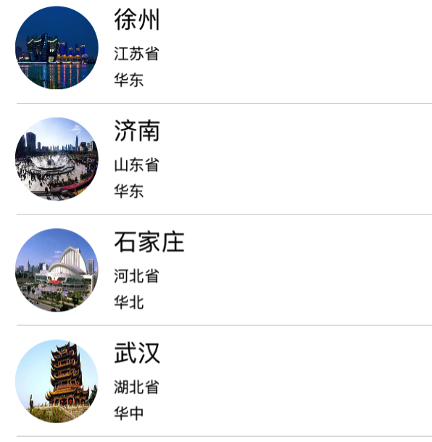
自定义cell
定制单元格
Cell：默认样式、缩略图位置和尺寸固定
优化项
更改高度
缩略图更大
显示更多区域信息
更改字体类型和尺寸
把图片显示成圆形

Slide 17
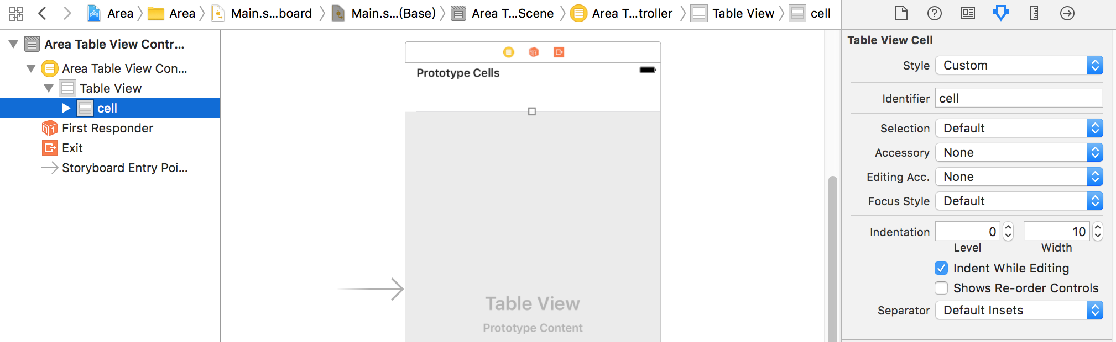
设计原型单元格

Slide 18
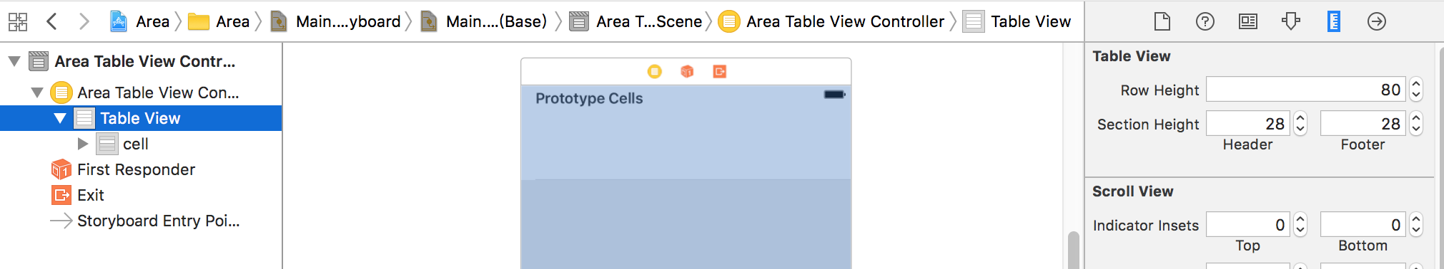
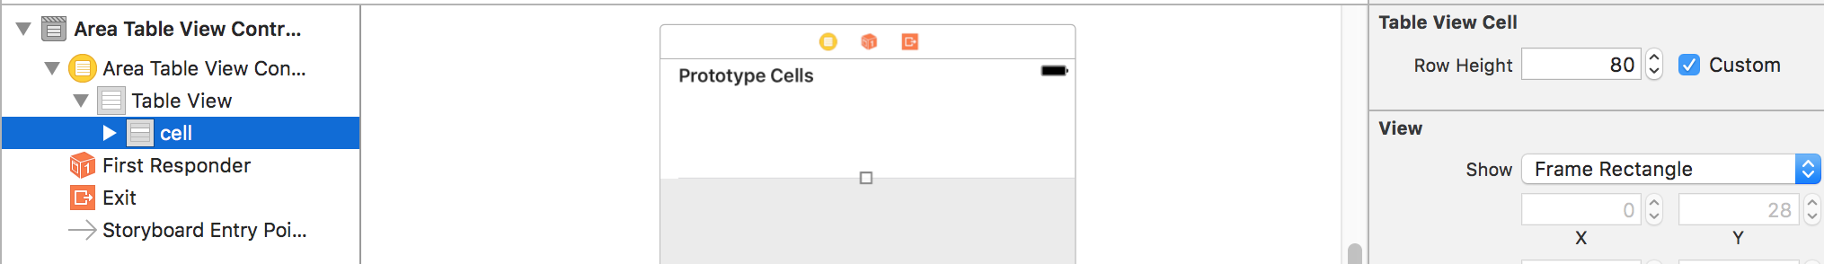
设计原型单元格
表格行高和cell行高

Slide 19
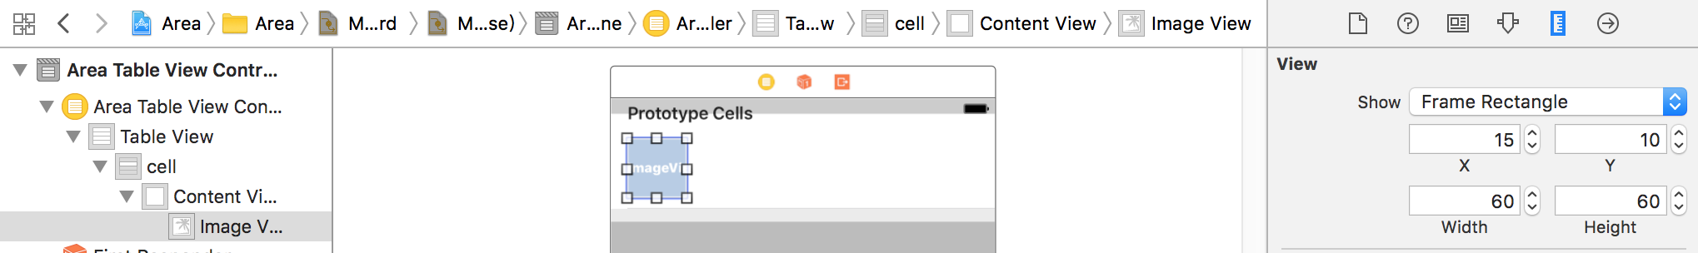
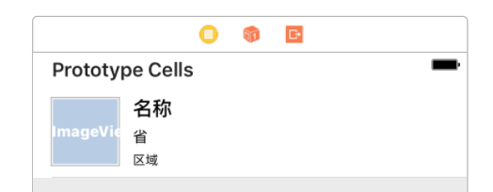
设计原型单元格
添加图片组件设定位置尺寸
手动拖一个ImageView控件到cell上，然后设置位置尺寸
设置三个标签

Slide 20
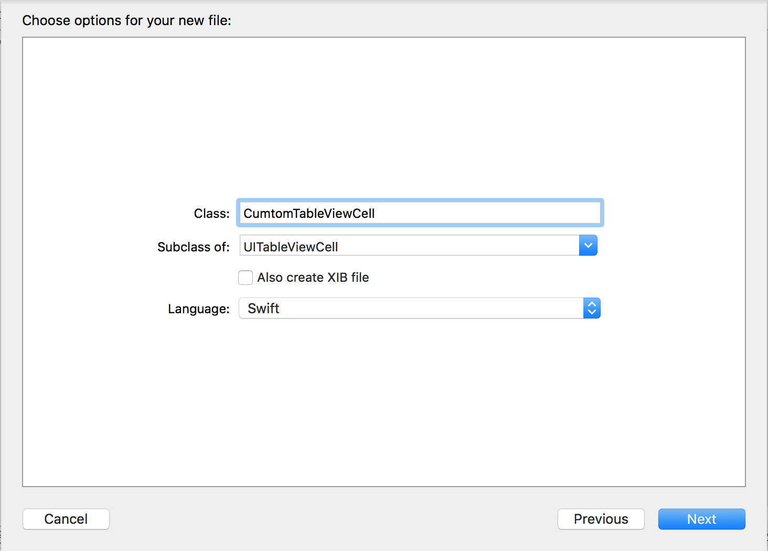
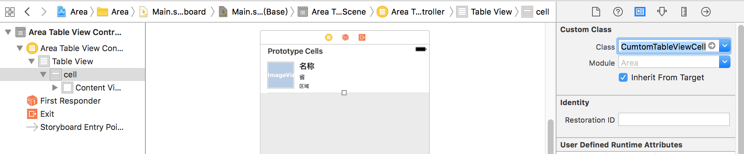
定制一个自定义cell
创建一个cell类，用于控制cell内容的展现

Slide 21
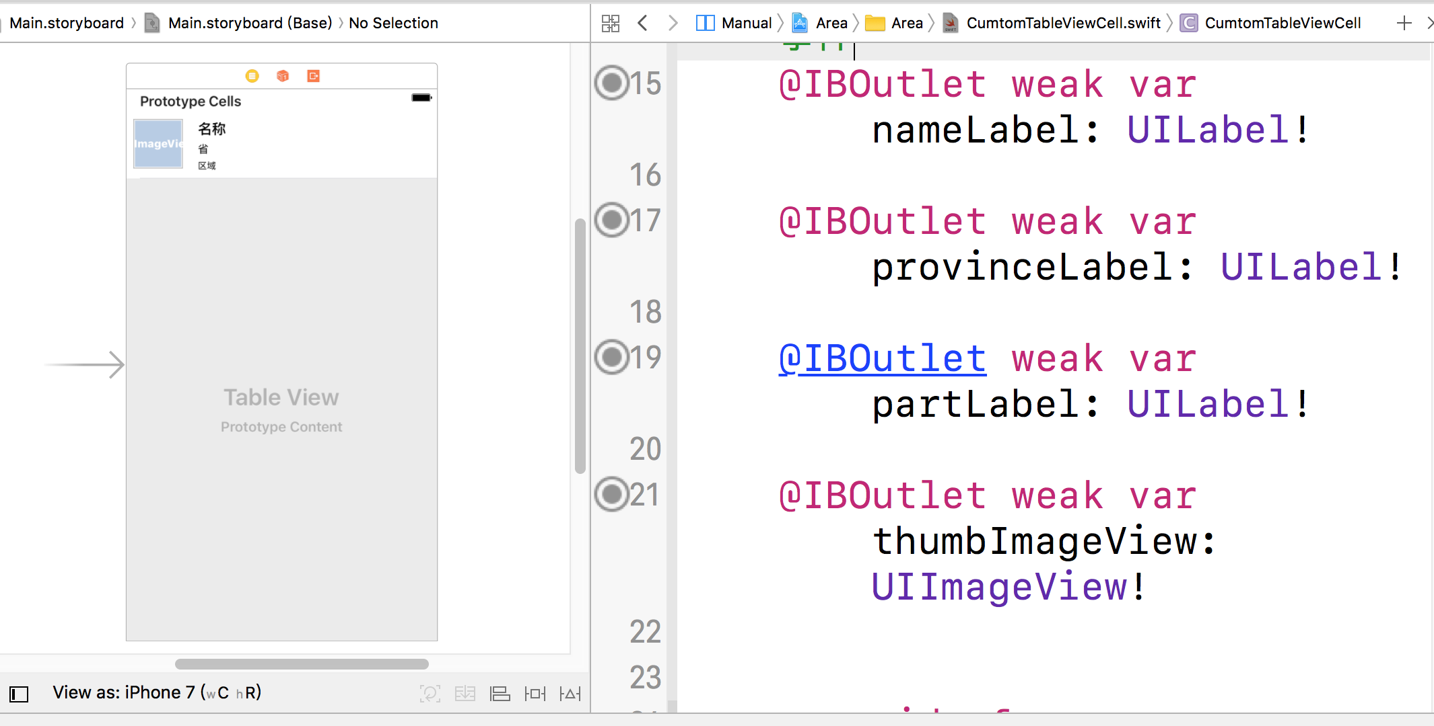
将所有控件与代码做连接

Slide 22
var provinces = ["江苏省","山东省","河北省","湖北省","湖南省","海南省","浙江省","安徽省","广西省","广东省"]
var parts = ["华东","华东","华北","华中","华中","华南","华东","华东","广西","华南"]

Slide 23
单元格控制器代码编写
重用为自定义的单元格
将 UITableViewCell 转换成 CumtomTableViewCell
let cell = tableView.dequeueReusableCell(withIdentifier: “cell”, for: indexPath) as! CumtomTableViewCell
as做类型转换，从一个类型转换到另一个类型
as! 强制转换（失败app会崩溃）
as？安全转换（失败不会崩溃）

